Slide 1
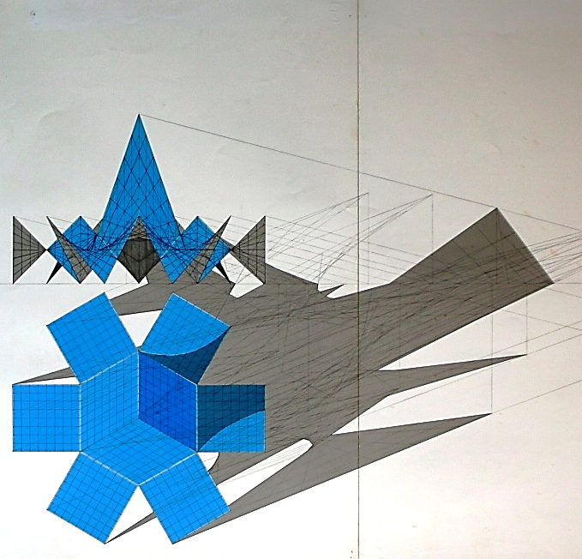
Geometria descrittiva dinamica
Indagine insiemistica sulla doppia proiezione ortogonale di Monge
LE OPERAZIONI GEOMETRICHE
sezione di solidi di rotazione : LA PARABOLA
Sezione del cono con piano proiettante PARALLELO una GENERATRICE
Il disegno è stato eseguito
nell’a. s. 1992/93
da Di Censo Nancy
della classe 5A
dell’Istituto Statale d’arte
‘’G. Mazara’’ di Sulmona
per la materia
“Teoria e applicazioni di Geometria descrittiva”
Insegnante: Prof. Elio Fragassi
Il materiale può essere riprodotto citando la fonte
Autore Prof. Arch. Elio Fragassi

Slide 2
LE CONICHE: LA PARABOLA - Dati
Sia assegnato il cono circolare retto con la base
d (d’; d’’) (circonferenza direttrice) parallela a π₁
e l’asse a(a’; a’’) parallelo a π₂ e perpendicolare a π₁.
V’’
α
Essendo il cono retto, su π₁ sarà C’≡V’ mentre saranno distinti su π₂ in C’’ (centro della circonferenza direttrice) centro della base e V’’ vertice del cono
a’’
g’’
La figura posta a fianco rappresenta un cono circolare retto con i relativi elementi geometrici che lo descrivono e definiscono
C’’
d’’
lt
Considerando una sola falda le generatrici
g (g’; g’’) sono costituite da segmenti finiti che hanno un estremo sulla direttrice della base e l’altro estremo coincidente con il vertice V(V’; V’’)
C’≡V’
a’
g’
≡
Date le caratteristiche geometriche descritte l’angolo al vertice (α) sarà uguale e costante per tutte le infinite posizioni delle generatrici.
d’

Slide 3
LE CONICHE: LA PARABOLA – (1)
V’’
t₂β
Si voglia sezionare il cono mediante un piano β parallelo ad una generatrice
α
In questo caso assumiamo un piano β proiettante in seconda proiezione parallelo alla generatrice g(g’; g’’)
g’’
a’’
Poiché il piano β si colloca in rapporto di parallelismo con la generatrice g ci porta a considerare che il piano taglierà tutte le altre generatrice ad eccezione di una.
C’’
d’’
lt
In questo caso accade, quindi, che la generatrice g(g’; g’’) non intersecherà mai il piano β di sezione generandosi un punto improprio secondo la seguente operazione (g ∩ β)→P∞.
g’
C’≡V’
a’
≡
Per questo motivo il risultato sarà la ricerca di una curva aperta denominata parabola.
t₁β
d’

Slide 4
LE CONICHE: LA PARABOLA – (2)
Sezione con piano proiettante in seconda parallelo ad una generatrice Primo metodo: intersezione delle generatrici g con il piano β
V’’
t₂β
Prima di passare alla ricerca della curva della sezione ricordiamo i tre passaggi relativi alla ricerca del punto d’intersezione tra un piano ed una retta secondo l’algoritmo grafico che segue
t_{2α}
α
a’’
t_{1α}⊂T_{1g}
g’’
1
α⊂g
x’’
α⊂g
t_{2α}⊂T_{2g}
t_{1β}∩t_{1α}
T₁x∈x’
C’’
P
x
d’’
g∩β
2
β∩α
t_{2β}∩t_{2α}
T₂x∈x’’
lt
P’
g’ ∩ x’
P’
T_{1g}
T₁x
3
g∩x
P
P’’
g’
≡
g’’ ∩x’’
P’’
x’
T₂x
Si tratta di sviluppare, per ogni generatrice, la ricerca del punto d’intersezione tra una retta g(g’; g’’) ed il piano di sezione (β⊥ π₂; ∠ π₁)
T_{2g}
a’
C’≡V’
Questa procedura applicata ad ogni generatrice consente di determinare i punti P(P’, P’’)della curva sezione
d’
t₁β
t_{1α}

Slide 5
LE CONICHE: LA PARABOLA – (3)
Dopo aver impostato i dati e specificato la procedura relativa all’algoritmo grafico, procediamo alla ricerca della curva di sezione immaginando di tagliare il cono con un piano
proiettante in seconda cosi definito (β⊥ π₂; ∠ π₁)
V’’
t₂β
t_{2α}
t_{2α}
t_{2α}
Per la sua posizione geometrica nello spazio del diedro il piano taglierà tutte le generatrici tranne quella ad esso parallela che rappresenterà l’asse di simmetria secondo il quale si disporranno i punti che si andranno a ricercare per definire i due rami della curva
T₁x
a’’
x’’
g’’
T₂x
P’’
Poiché il piano β è ortogonale a π₂ tutti i punti P’’ della sezione saranno coincidenti con la traccia seconda del piano t₂β
X’’
Y’’
≡
C’’
T₂x
d’’
T₁x
lt
P’
T_{1g}
I punti proiettati su π₁ saranno, invece, tutti distinti e distribuiti nel piano di sezione in modo simmetrico rispetto all’asse di simmetria in modo da costituire un luogo geometrico chiamato parabola così definita: «luogo geometrico di punti equidistanti da un punto fisso detto fuoco e una retta data detta direttrice»
T_{1g}
Y’
T₁x
T_{2g}
P’
P’’
x’
x’
P∞
T₂x
T_{2g}
a’
C’≡V’
Asse di simmetria
g’
I punti X(X’; X’’) e Y(Y’; Y’’) sono punti in cui la parabola taglia la direttrice del cono
X’
P’
d’
P’
t_{1α}
t₁β
t_{1α}
t_{1α}

Slide 6
LE CONICHE: LA PARABOLA – (4)
Rimosse tutte le linee di costruzione e le rette di richiamo dei punti della parabola il disegno del cono e del piano di sezione si presenta così
V’’
t₂β
Parabola in scorcio totale
Parabola reale
Poiché la direttrice del cono non appartiene al piano di proiezione π₁ la parabola taglia detta circonferenza nei punti X(X’; X’’) e Y(Y’; Y’’) aventi la medesima quota.
La curva che continua oltre la direttrice rappresenta la parte virtuale della parabola
Ad operazione conclusa avremo quanto di seguito:
C’’
X’’
Y’’
Rami virtuali
≡
a) Parabola reale di sezione
lt
b) Rami virtuali della parabola
Y’
Rimuovendo tutte le didascalie di chiarimento e le relative segnature grafiche il problema si presenta così risolto
≡
C’
V’
Immaginando di far scorrere la parte sezionata del cono si avranno le due parti così posizionate
X’
Parabola reale
t₁β
Parabola in scorcio parziale

Slide 7
LE CONICHE: LA PARABOLA – (5)
Sezione con piano proiettante in seconda parallelo ad una generatrice
Secondo metodo: sezione mediante piano ausiliario α orizzontale
V’’
t₂β
In questo caso si vuole utilizzare la procedura relativa alla intersezione tra due piani: α (ausiliario) e β (dato)
Prima di passare alla ricerca della curva della sezione ricordiamo i passaggi relativi alla risoluzione dell’algoritmo esposto di seguito
a’’
∞
T₂x
≡
≡
t_{2α}
t₁α ∩ t₁β
T₁x
x’’
P’’
α ∩ β
x' ; x"
x
t₂α ∩ t₂β
T₂x
C’’
Il piano α seziona il cono secondo una circonferenza orizzontale che varia di raggio al variare della sua quota
d’’
lt
L’intersezione di α con β genera la retta x(x’; x’’) ortogonale a π₂ che genera T₂x x’’ e T₁x
x’
≡
∞
P’
L’intersezione della retta x con la circonferenza appartenente al piano α determina i punti P(P’; P’’) che fissano il luogo geometrico della curva detta parabola
a’
C’≡V’
Questa procedura applicata ad un piano α a quote diverse consente di determinare i punti P(P’, P’’) della curva sezione
P’
Per questo secondo metodo, servendosi di un piano ausiliario, possiamo fare a meno delle generatrici del cono
d’
t₁β
∞
T₁x

Slide 8
LE CONICHE: LA PARABOLA – (6)
Applichiamo questo metodo iniziando dalla base del cono e spostando, poi, il piano α a quote superiori
V’’
t₂β
Se il piano α contiene la direttrice del cono individuiamo subito i punti reali estremi dei rami della parabola X(X’; X’’) e Y(Y’; Y’’) appartenenti alla base del cono
t_{2α}
t_{2α}
t_{2α}
a’’
g’’
Spostando il piano α ad una quota superiore si genera una circonferenza più piccola che intersecando la retta x(x’; x’’) risultante dall’operazione d’intersezione (α ∩ β) determina la posizione del punto P(P’; P’’)
come luogo geometrico della curva di sezione
≡
t_{2α}
T₂x
≡
x’’
P’’
≡
t_{2α}
x’’
≡
T₂x
P’’
≡
≡
≡
C’’
t_{2α}
T₂x
x’’
X’’
Y’’
d’’
Continuando sempre con la stessa procedura si determinano alcune circonferenze che intersecando la relativa retta x=(α ∩ β) ortogonale a π₂ si definiscono i punti del luogo geometrico della parabola di sezione
lt
x’
x’
x’
Y’
P’
P’
L’ultima posizione del piano α si colloca alla quota in cui il piano β taglia la generatrice estrema determinando il punto di inversione della curva punto in cui la parabola diviene tangente alla circonferenza di α.
a’
C’≡V’
g’
P’
P’
Collegando i punti così trovati si determina la forma della parabola reale appartenente alla superficie del cono
X’
d’
t₁β
∞
∞
∞
T₁x
T₁x
T₁x

Slide 9
LE CONICHE: LA PARABOLA – (7)
Rimuovendo tutte le procedure grafiche legate al piano α e alla retta x=(α ∩ β) si riesce a mettere in evidenza la curva della parabola reale appartenete alla superficie laterale del cono
V’’
t₂β
t_{2α}
Parabola reale
t_{2α}
La parabola, luogo geometrico dei punti ottenuti applicando l’algoritmo descritto viene descritta come di seguito:
t_{2α}
a’’
g’’
≡
t_{2α}
T₂x
≡
P’’
x’’
T₂x
t_{2α}
≡
≡
La parabola è il «luogo geometrico dei punti del piano equidistanti da un punto fisso detto fuoco e da una retta detta direttrice»
P’’
x’’
≡
C’’
t_{2α}
X’’
Y’’
d’’
lt
x’
x’
x’
La curva è costituita da due rami, simmetrici rispetto ad un asse appartenenti al piano di sezione β che disponendosi parallelo ad una generatrice, determina il punto improprio secondo la seguente operazione (g ∩ β) → P∞
Y’
Asse di simmetria
P’
P’
P∞
a’
C’≡V’
g’
Rami della parabola
P’
X’
P’
d’
Parabola reale
t₁β
∞
∞
∞
T₁x
T₁x
T₁x

Slide 10
LE CONICHE: LA PARABOLA – (8)
Per concludere
V’’
t₂β
Rimosse le didascalie e le procedure grafiche per la ricerca della sezione si ha la seguente immagine
Parabola reale in scorcio totale
a’’
Rimuovendo anche le tracce del piano di sezione β il risultato dell’operazione di sezione si presenta con la curva in scorcio totale su π₂ e la parte di parabola reale su π₁ in scorcio parziale
C’’
lt
Facendo scorrere la parte sezionata del cono si evidenzia,
in modo chiaro, il risultato dell’operazione geometrica
a’
≡
C’
V’
Si evidenzia, infine, come i due metodi portino alla definizione del medesimo risultato della curva di sezione
Asse di simmetria
t₁β
Parabola reale

Slide 11
Per maggiore completezza ed approfondimento degli argomenti si può consultare il seguente sito
https://www.eliofragassi.it/

